Slide 1
“এই স্লাইডটি সন্মানিত শিক্ষকবৃন্দের জন্য”
পাঠটি শ্রেণিকক্ষে উপস্থাপনের জন্য প্রয়োজনীয় পরামর্শ ও দিক নির্দেশনা Slide Note দেওয়া আছে। আশা করি উপস্থাপনের পূর্বে সন্মানিত শিক্ষকগণ স্লাইড নোটগুলো দেখে নিবেন এবং F5 চেপে পাঠটি উপস্থাপন করতে পারেন। পাশাপাশি আপনার কলাকৌশল প্রয়োগ এবং পাঠ্য বই অনুসরণ করতে পারেন। যদি কোন ভূল ত্রুটি থাকে তাহলে ক্ষমার দৃষ্টিতে দেখবেন।
ধন্যবাদ।

Slide 2
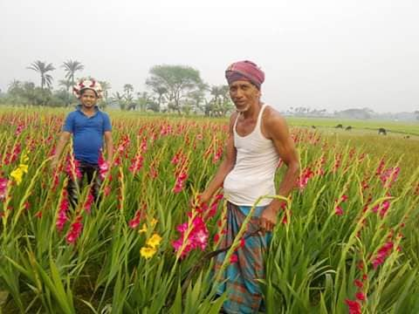
স্বাগতম

Slide 3
বাংলা ২য় পত্র
(ব্যাকরণ)
দশম শ্রেণি
অধ্যায় ৫ম
সময় ৫০ মিনিট
তারিখ ২১/১১/১৯
নজরুল ইসলাম সরকার(সঃশিঃ)
আলহাজ্ব হানেফ আলী দাঃ মাদঃ
বি,এ (অর্নাস) এম,এ, বিএড
মনিরামপুর,যশোর
মোবাঃ ০১৯১৪-৮৫ ৩৬ ১১
ni.sarkar11@gmail.com

Slide 4
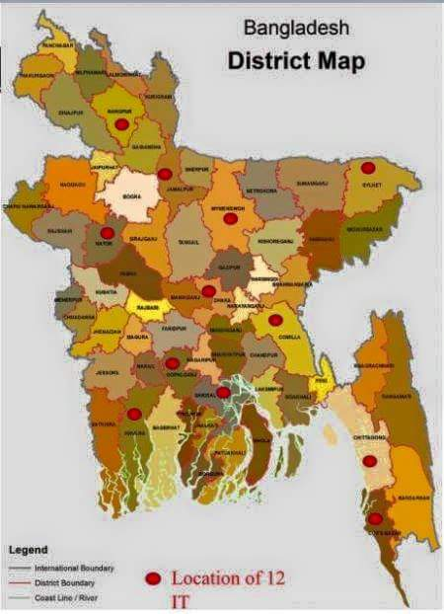
এই দুটি শব্দের অর্থ কী?
বাংলাদেশের জেলা ম্যাপ
বাংলাদেশের মানচিত্র

Slide 5
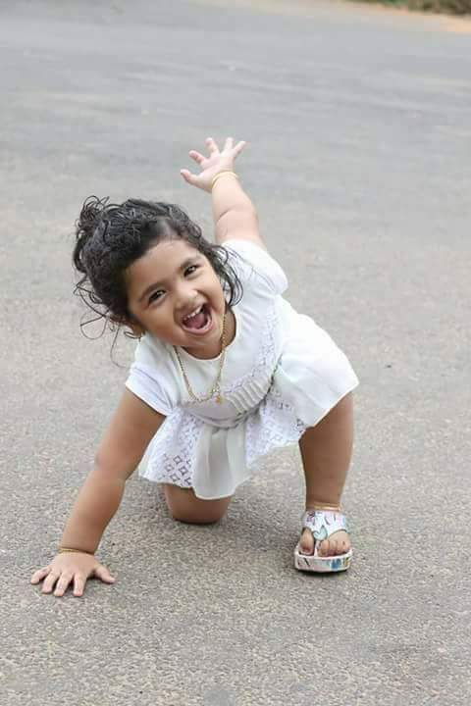
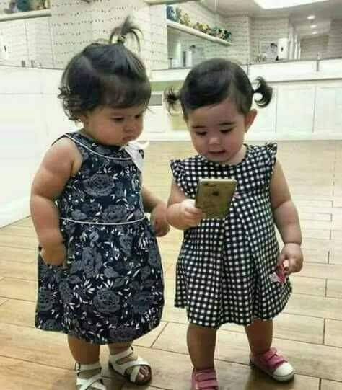
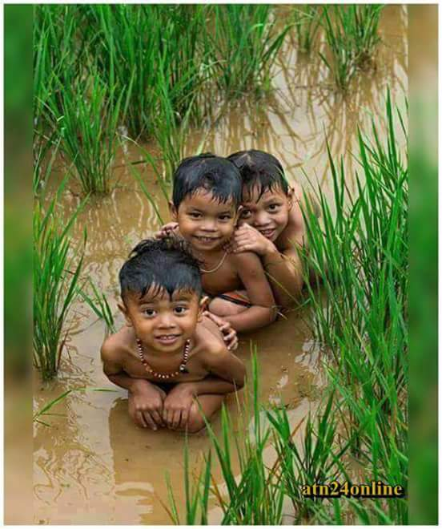
তাদের নাম কি বলা হয়?
একা শিশু
সময়বয়সী শিশু
একাধিক শিশু

Slide 6
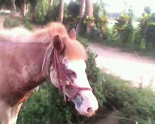
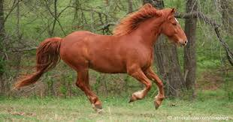
ঘোড়া শব্দের অর্থ কী
যেসব শব্দ একই অর্থ প্রকাশ করে
তাদের কী বলা হয়?
অশ্ব
“সমার্থক শব্দ”

Slide 7
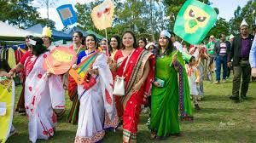
শব্দ
সমার্থক
সমার্থক শব্দ

Slide 8
1.সমার্থক শব্দ কী তা বলতে পারবে,
2.সমার্থক শব্দের প্রয়োজনীয়তা উল্লেখ করতে পারবে,
3.সমার্থক শব্দের বাক্য গঠন করতে পারবে।

Slide 9
একক কাজ
১.রচনা মাধুর্যের জন্য কী প্রয়োজন?
২.কবিতায় কী প্রয়োগ বেশী?
৩.সমার্থক শব্দ কী?

Slide 10
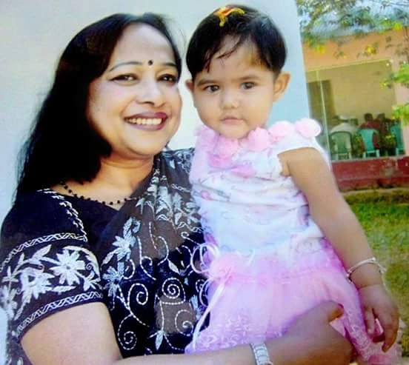
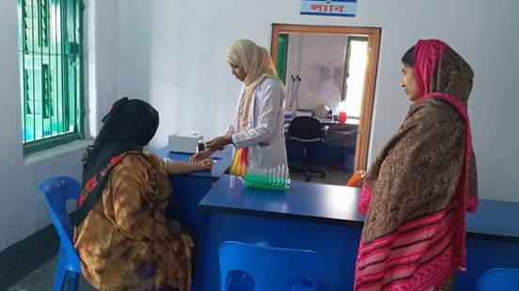
সমার্থক শব্দ-
যেসব শব্দ একই অর্থ প্রকাশ করে,তাদের সমার্থক শব্দ বলে। যেমনঃ- মাতা-প্রসূতি,মা,জননী।

Slide 11
জোড়ায় কাজ
সমার্থক শব্দের প্রয়োজন কেন?
বাক্য গঠনে কী প্রয়োজন?
২টি সমার্থক শব্দের অর্থ উল্লেখ কর।

Slide 12
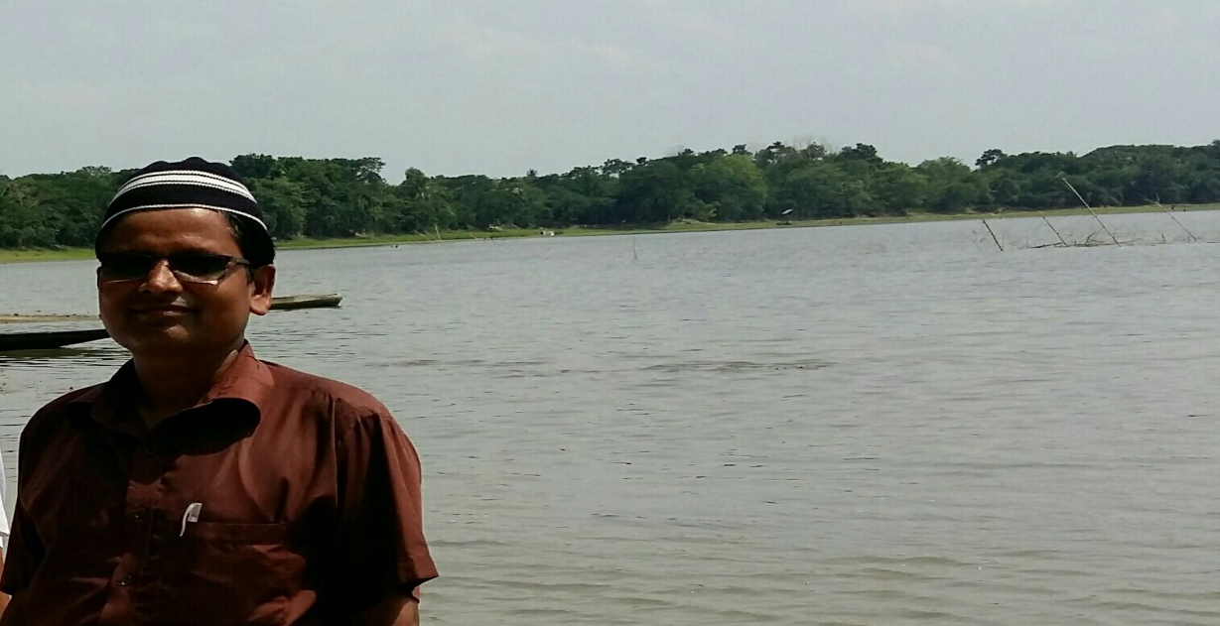
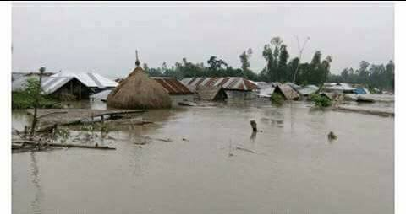
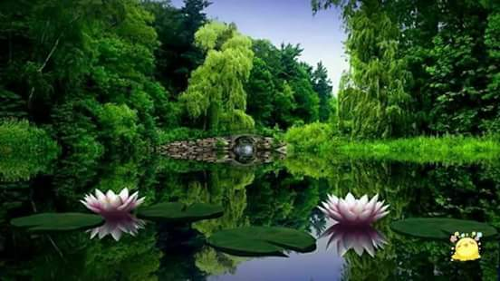
জলঃ-
জল- অম্বু,জীবন,নীর,পানি,সলিল।

Slide 13
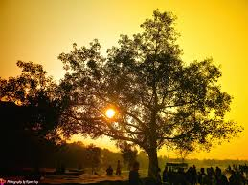
সূর্যঃ-
সূর্য- রবি,তপন,ভাস্কর,দিবাকর,
ভানু,সবিতা,আদিত্য।

Slide 14
দলগত কাজ
* সমার্থক শব্দ কীভাবে প্রকাশ করা হয় ? বর্ণনা কর।
* সমার্থক শব্দের বাক্য গঠন কর কর।

Slide 15
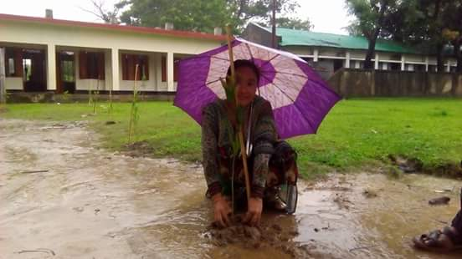
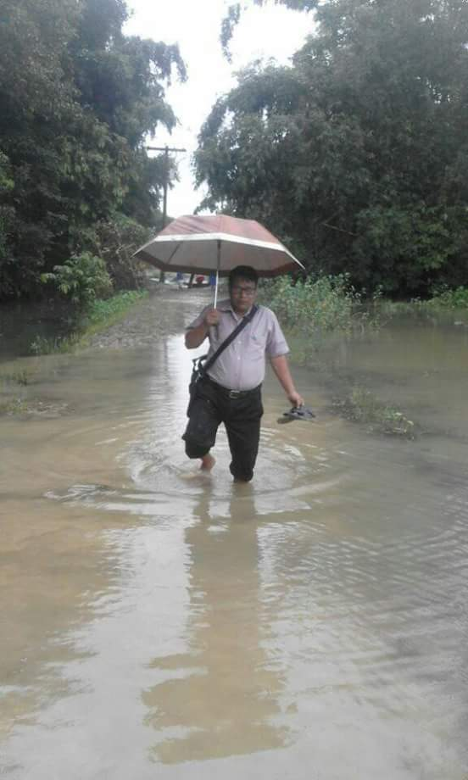
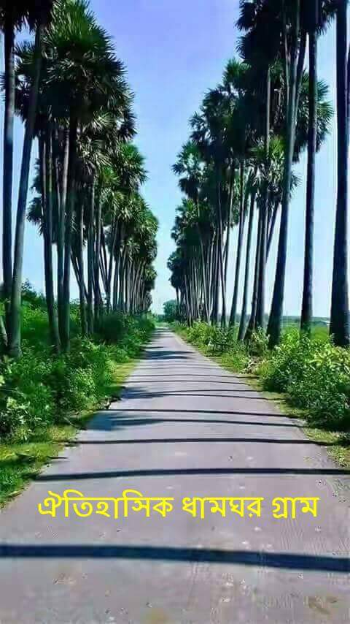
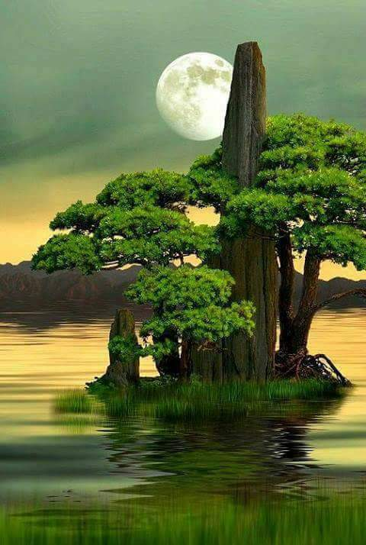
পল্লীর রাস্তাঘাট কর্দমাক্ত হয়ে যায়।
পল্লীর দৃশ্য অপূর্ব!

Slide 16
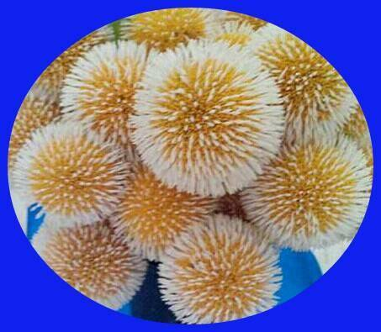
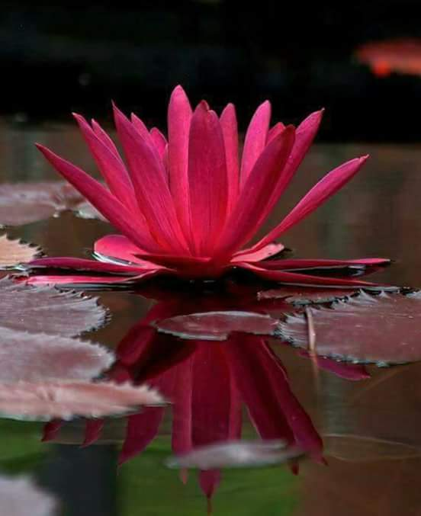
কদম,শাপলা
ফুল বর্ষা কালে
ফুল ফোটে।
শহীদদের
আমরা ফুল
দিয়ে শ্রদ্ধা
করি।

Slide 17
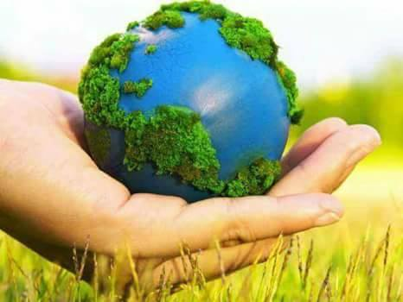
পৃথিবী গোলাকার

Slide 18
সমার্থক শব্দ কাকে বলে?
জলের ৩টি প্রতি শব্দ বল।
সমার্থক শব্দ প্রয়োজন কিসে?
মূল্যায়ন

Slide 19
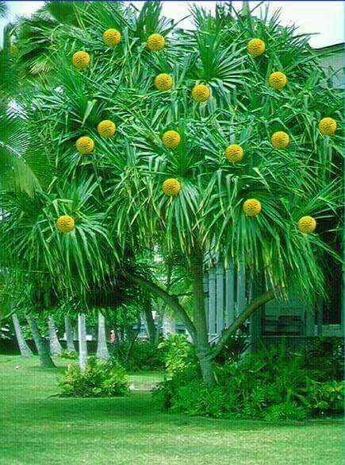
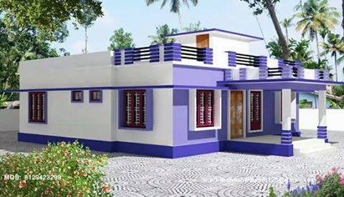
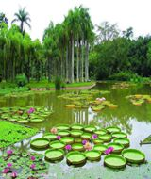
বাড়ির কাজ
মাধুর্য,পুষ্প, ধরা সমার্থক শব্দ দিয়ে তিনটি করে বাক্য গঠন কর।

Slide 20
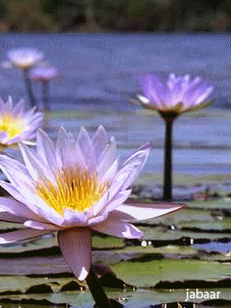
ধন্যবাদ

